Slide 1



24 – התפלגות נורמלית ב'
מקצוע: מידע ונתונים
שם המורה: עדי קרנץ אבירם
עורכת: רונית נחמיה
לצפייה בסרטון מלווה מצגת

Slide 2

מה נלמד היום
סוגי התפלגויות מיוחדות
חשיבותה של ההתפלגות הנורמלית
מהו משתנה מקרי רציף נורמלי?
סיכום התפלגויות
תרגול

Slide 3
התפלגות נורמלית
תופעה מסוימת ניסוח שאלת חקר
איסוף נתונים רבים ככל האפשר על התופעה
ניתוח מתמטי של הנתונים
הצגת הנתונים
הסקת מסקנות

Slide 4

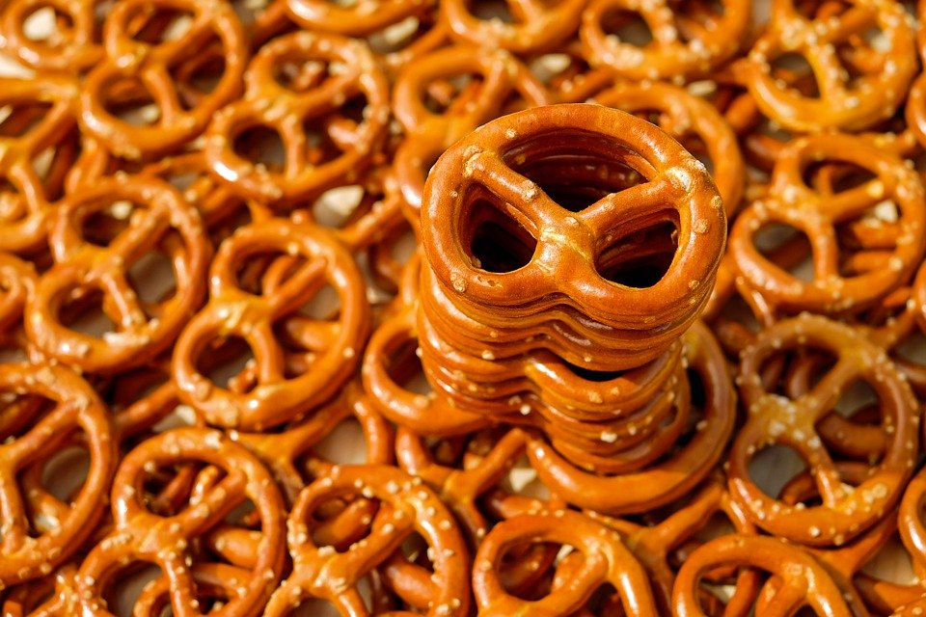
חשיבותה של ההתפלגות הנורמלית משפט הגבול המרכזי Central limit theorem
אירועים רבים בטבע מורכבים מסכום של מספר רב של אירועים אקראיים.
לדוגמה: דגימת משקל שקיות במבה.
דגימה ראשונה של 5 שקיות – הממוצע 101 גרם
דגימה שנייה של 5 שקיות – הממוצע 104 גרם
דגימה שלישית של 4 שקיות – הממוצע 98 גרם
דגימה רביעית של 6 שקיות – הממוצע 99 גרם
וכו'...
כיצד הנתונים מתפלגים? לא ידוע!
על פי משפט הגבול המרכזי, תחת תנאים מסוימים, התפלגות הממוצע של סדרת משתנים מקריים בלתי תלויים מתקרבת להתפלגות נורמלית לאחר תקנון מסוים, גם כאשר המשתנים עצמם אינם מתפלגים נורמלית.

Slide 5
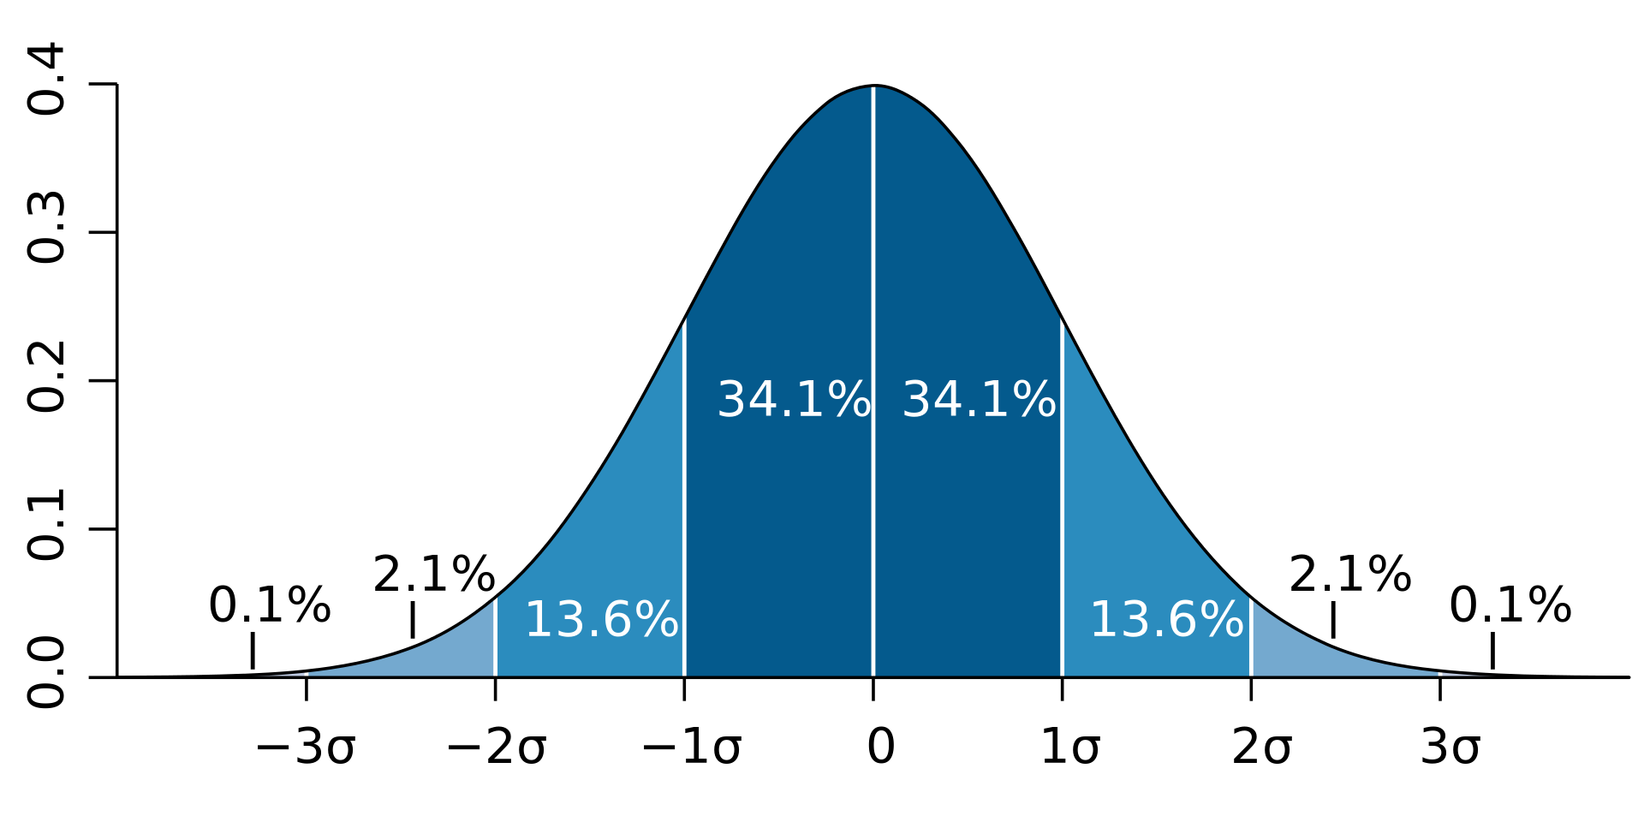
פיזור ערכים בהתפלגות נורמלית
הסתברות
מספר סטיות תקן

Slide 6
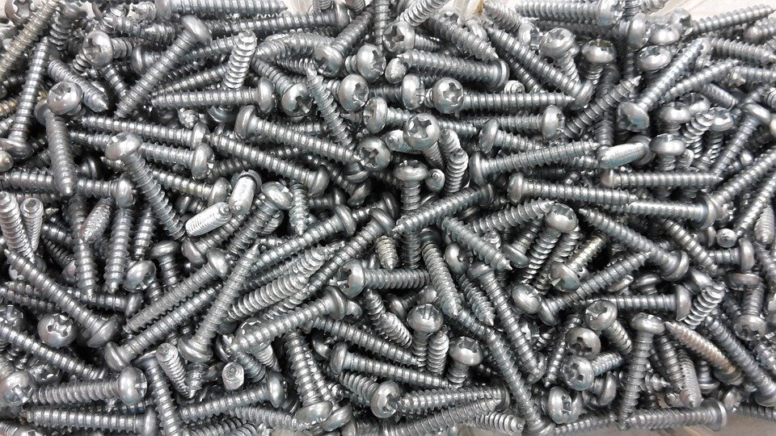


דוגמה 1: התפלגות נורמלית
במפעל ליצור ברגים, אורך הברגים מתפלג נורמלית עם ממוצע 10 ס"מ וסטיית תקין 0.5 ס"מ.
המפעל מעוניין להגדיר "ברגים פגומים" כברגים שאורכם הם 5% הקצרים ביותר.
מהו אורך הבורג המקסימלי המוגדר כ"פגום"?
סימון:
Z=NORMSINV(0.05) = -1.644
Z=NORMSINV(%)‎
איתור ציון תקן לאחוז מסויים (מהזנב השמאלי)
5%
?
10
x = μ + z × σ
המרת הציון תקן לציון גולמי
X= 10 - 1.644*0.5= 9.178

Slide 7
דוגמה 1: התפלגות נורמלית
במפעל ליצור ברגים, אורך הברגים מתפלג נורמלית עם ממוצע 10 ס"מ וסטיית תקין 0.5 ס"מ.
המפעל מעוניין להגדיר "ברגים פגומים" כברגים שאורכם הם 5% הקצרים ביותר.
מהו אורך הבורג המקסימלי המוגדר כ"פגום"?
סימון:
Z=NORMSINV(0.05) = -1.644
Z=NORMSINV(%)‎
איתור ציון תקן לאחוז מסויים (מהזנב השמאלי)
5%
9.178
10
X= 10 - 1.644*0.5= 9.178
x = μ + z × σ
המרת הציון תקן לציון גולמי
אורך מקסימלי של בורג פגום הוא 9.17 ס"מ

Slide 8


דוגמה 2: התפלגות נורמלית
משרד החינוך מעוניין לאתר את התלמידים המחוננים בבתי הספר בארץ.
לצורך כך נערך מידי שנה מבחן לאיתור מחוננים בכיתות ב. ה- 5% הטובים היותר מתקבלים לתוכנית.
מהו הציון המינימלי לקבלה לתוכנית.
ידוע כי ציוני המבחן מתפלגים נורמלית עם ממוצע 70 וסטיית תקן 15
סימון:
Z=NORMSINV(0.95) = 1.644
Z=NORMSINV(%)‎
איתור ציון תקן לאחוז מסויים (מהזנב השמאלי)
5%
70
?
X= 70 + 1.644*15= 94.66
x = μ + z × σ
המרת הציון תקן לציון גולמי

Slide 9
דוגמה 2: התפלגות נורמלית
משרד החינוך מעוניין לאתר את התלמידים המחוננים בבתי הספר בארץ.
לצורך כך נערך מידי שנה מבחן לאיתור מחוננים בכיתות ב. ה- 5% הטובים היותר מתקבלים לתוכנית.
מהו הציון המינימלי לקבלה לתוכנית.
ידוע כי ציוני המבחן מתפלגים נורמלית עם ממוצע 70 וסטיית תקן 15
סימון:
Z=NORMSINV(0.95) = 1.644
Z=NORMSINV(%)‎
איתור ציון תקן לאחוז מסויים (מהזנב השמאלי)
5%
70
94.66
X= 70 + 1.644*15= 94.66
x = μ + z × σ
המרת הציון תקן לציון גולמי
תלמידים שקיבלו ציון מעל ציון 94.6 יכנסו לתוכנית למחוננים

Slide 10

התפלגויות מיוחדות - סיכום
בינומית
גאומטרית
התפלגויות בדידות
אחידה
פואסונית
אחידה
התפלגויות רציפות
נורמלית

Slide 11
מה נלמד היום
סוגי התפלגויות מיוחדות
חשיבותה של ההתפלגות הנורמלית
מהו משתנה מקרי רציף נורמלי?
סיכום התפלגויות

Slide 12

תרגול
1 . גובהם של נשים באוכלוסייה מסוימת מתפלג נורמלית עם ממוצע של 168 ס"מ וסטית תקן של 9 ס"מ .
א. מה אחוז הנשים שגובהם מתחת ל -164 ס"מ?
ב. מה אחוז הנשים שגובהם מעל 175 ס"מ?
ג. מה אחוז הנשים שגובהם בדיוק 168 ס"מ?
ד. מהו הגובה ש20% מהנשים מתחתיו?
ה. מהו הגובה 8% מהנשים מעליו?
2. משקלם של גברים באוכלוסייה מסוימת מתפלג נורמלית עם ממוצע של 65 ק"ג וסטיית תקן של 6.5 ק"ג .
א. מה אחוז הגברים שמשקלם נמוך מ - 52 ק"ג?
ב. מה אחוז הגברים באוכלוסייה שמשקלם לפחות 60 ק"ג?
ג. מה אחוז הגברים באוכלוסייה שמשקלם מעל 80 ק"ג?
ד. מה אחוז הגברים שמשקלם סוטה מהממוצע בלא יותר מ 2.5 ק"ג?
ה. מהו המשקל ש- 5% מהגברים מעליו?

Slide 13

נוהל שימוש ביצירות מוגנות בזכויות יוצרים ואיתור בעלי זכויות
השימוש ביצירות במהלך שידור זה נעשה לפי סעיף 27א לחוק זכות יוצרים, תשס"ח-2007. אם הינך בעל הזכויות באחת היצירות, באפשרותך לבקש מאיתנו לחדול מהשימוש ביצירה, זאת באמצעות פנייה לדוא"ל rights@education.gov.il

